Slide 1
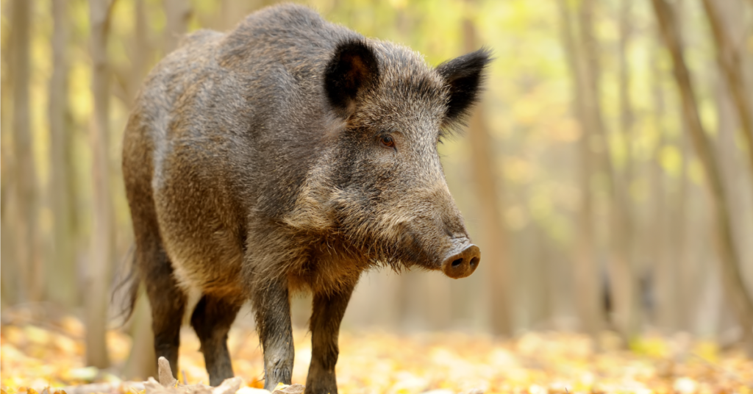

Bari 11 ottobre 2022
Applicazione del PRIU per il depopolamento della specie cinghiale allo stato selvatico
Sezione promozione della salute e del benessere

Slide 2
Obiettivi del depopolamento
Gestione cinghiale:
● controllo numerico della popolazione entro soglie di sostenibilità ambientale con superamento nelle aree ad alto rischio zootecnico suinicolo;
● mantenimento di una popolazione di cinghiale ben strutturata e adeguata al mantenimento del ruolo ecosistemico;
● monitoraggio standardizzato quali-quantitativo della popolazione di cinghiale;
● monitoraggio e controllo sanitario del cinghiale;
● gestione smaltimento animali abbattuti;
Sorveglianza passiva e sospetto PSA:
● definire il caso sospetto nei cinghiali;
● fornire indicazioni sulla corretta gestione di un sospetto di PSA in territorio indenne;
● illustrare le strategie di contenimento del virus per evitarne l’ulteriore diffusione;
● delineare le informazioni per l’elaborazione di un piano di eradicazione in caso di rilevamento della malattia.
● Individuazione precoce della malattia e gestione suidi, detenuti e selvatici, rinvenuti morti reperiti sull’intero territorio regionale;
● smaltimento delle carcasse in condizioni di routine e in caso di sospetto/conferma di PSA.
Rischio ambientale
Rischio sanitario
BARI 11 OTTOBRE 2022

Slide 3
Riferimenti normativi comunitari
Reg. (CE) 178/2002 che stabilisce i principi e i requisiti generali della legislazione alimentare, istituisce l'Autorità europea per la sicurezza alimentare e fissa procedure nel campo della sicurezza alimentare
Reg. (CE) 1069/2009 recante norme sanitarie relative ai sottoprodotti di origine animale e ai prodotti derivati non destinati al consumo umano e che abroga il regolamento (CE) n. 1774/2002
Reg. (UE) 1375/2015 che definisce norme specifiche applicabili ai controlli ufficiali relativi alla presenza di Trichine nelle carni
Reg. (CE) 429/2016 relativo alle malattie animali trasmissibili e che modifica e abroga taluni atti in materia di sanità animale
Reg. (UE) 625/2017 relativo ai controlli ufficiali e alle altre attività ufficiali effettuati per garantire l’applicazione della legislazione sugli alimenti e sui mangimi, delle norme sulla salute e sul benessere degli animali, sulla sanità delle piante nonché sui prodotti fitosanitari
BARI 11 OTTOBRE 2022

Slide 4
Riferimenti normativi nazionali
LEGGE 07 aprile 2022, n.29 Conversione in legge, del decreto legge 17 febbraio 2022, n.9, recante misure urgenti per arrestare la diffusione della peste suina africana (PSA)
Ordinanza 04/2022 del Commissario straordinario della Peste Suina Africana
Intesa 34/CSR del 25 marzo 2021, ai sensi dell’articolo 8, comma 6, della legge 5 giugno 2003, n. 131, tra il governo, le regioni e le province autonome di Trento e di Bolzano concernente linee guida in materia di igiene delle carni di selvaggina selvatica
BARI 11 OTTOBRE 2022

Slide 5
Normativa regionale
DELIBERAZIONE DELLA GIUNTA REGIONALE 2 agosto 2022, n. 1140 Decreto Legge n. 9/2022 coordinato con la Legge di conversione n. 29/2022 - Misure urgenti per arrestare la diffusione della Peste Suina Africana (PSA) - approvazione del PIANO REGIONALE DI INTERVENTI URGENTI; (PRIU) della Regione Puglia per la gestione, il controllo e l’eradicazione della Peste Suina Africana nei suidi da allevamento e selvatici;
DELIBERAZIONE DELLA GIUNTA REGIONALE 25 luglio 2022, n. 1058: approvazione del calendario venatorio della regione Puglia;
DELIBERAZIONE DELLA GIUNTA REGIONALE 9 agosto 2022, n. 1193 Approvazione Disciplinari per la gestione della “Caccia di Selezione” al Cinghiale, Cervidi e Bovidi nel territorio regionale
Deliberazione della Giunta Regionale N. 1283 del 19/09/2022 : Recepimento Intesa 34/CSR del 25 marzo 2021, ai sensi dell’articolo 8, comma 6, della legge 5 giugno 2003, n. 131, tra il governo, le regioni e le province autonome di Trento e di Bolzano concernente linee guida in materia di igiene delle carni di selvaggina selvatica.
BARI 11 OTTOBRE 2022

Slide 6
LEGGE 07 aprile 2022, n.29: misure urgenti per arrestare la diffusione della peste suina africana (PSA)
Art. 1
Misure urgenti di prevenzione e contenimento
della diffusione della peste suina africana-PSA
Al fine di prevenire e contenere la diffusione della peste suina africana (PSA) sul territorio nazionale, ivi incluse le aree protette …..le regioni e le Province autonome di Trento e di Bolzano adottano il Piano regionale di interventi urgenti per la gestione, il controllo e l'eradicazione della peste suina africana nei suini da allevamento e nella specie cinghiale (Sus scrofa)
ricognizione della consistenza della specie cinghiale all'interno del territorio di competenza suddivisa per provincia,
l'indicazione e le modalità di attuazione dei metodi ecologici, nonché' l'indicazione delle aree di intervento diretto, delle modalità, dei tempi e degli obiettivi annuali del prelievo esclusivamente connessi ai fini del contenimento della peste suina africana.
BARI 11 OTTOBRE 2022

Slide 7
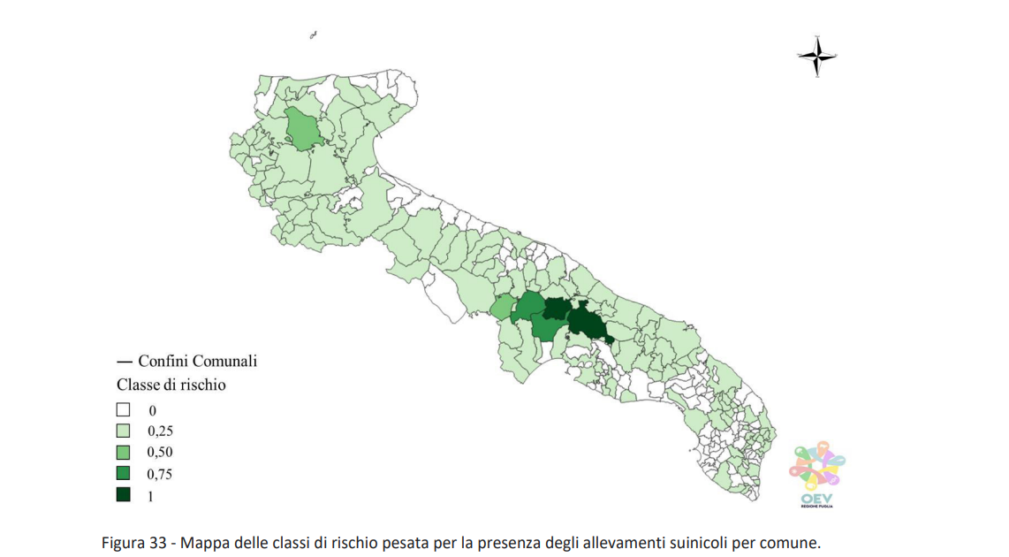
Aree di intervento
BARI 11 OTTOBRE 2022

Slide 8
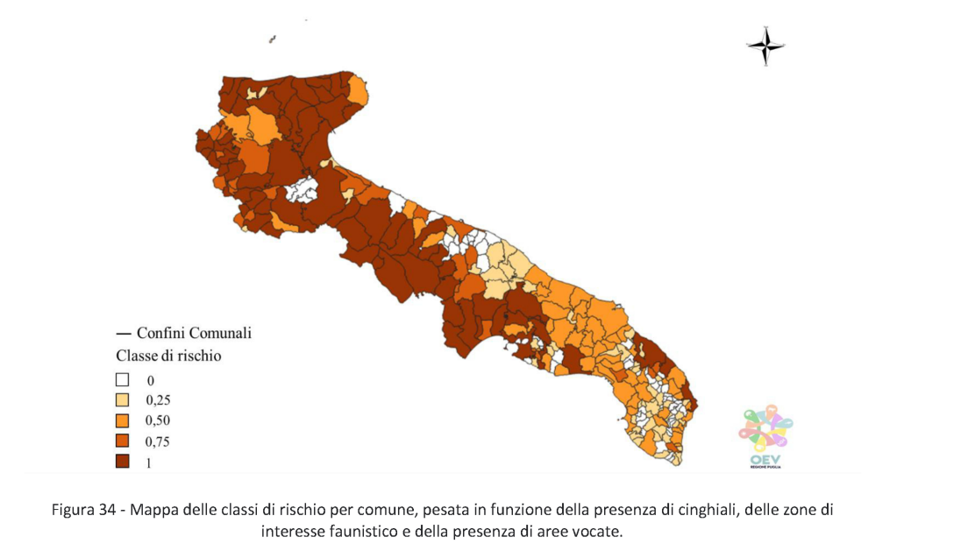
Aree di intervento
BARI 11 OTTOBRE 2022

Slide 9
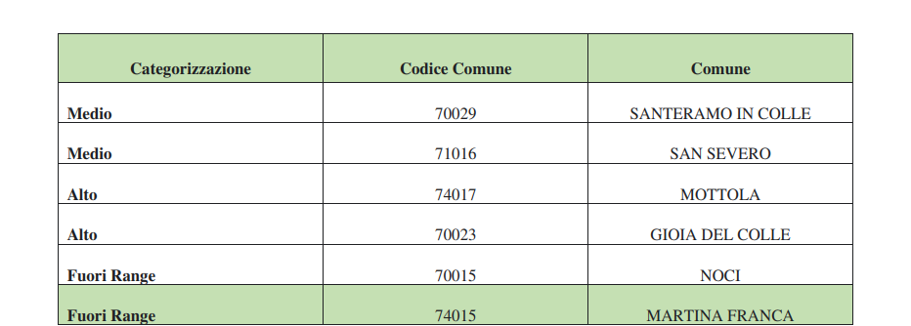
Aree di intervento
Comuni classificati a medio, alto e rischio fuori range
BARI 11 OTTOBRE 2022

Slide 10
DELIBERAZIONE DELLA GIUNTA REGIONALE 9 agosto 2022, n. 1193
Approvazione Disciplinari per la gestione della “Caccia di Selezione” al Cinghiale, Cervidi e Bovidi nel
territorio regionale
L’incontrollato aumento quantitativo e distributivo di alcune specie di Ungulati ha prodotto, sul territorio regionale, situazioni del tutto nuove, come la presenza di un numero significativo di cinghiali anche nelle aree urbane, creando l’esigenza di adattare i modelli gestionali esistenti per poter affrontare in modo corretto ed efficace la gestione della specie anche in tali contesti resi complessi dai molteplici risvolti connessi al rapporto tra la specie e la popolazione umana; inoltre il proliferare incontrollato soprattutto dei cinghiali ha aggravato i pericoli per le persone, con l’aumento degli incidenti e dei danni all’agricoltura causati da tali animali, sempre più diffusi anche nel contesto urbano;
BARI 11 OTTOBRE 2022

Slide 11
Calendario venatorio 2022-2023
Deliberazione della Giunta Regionale N. 1058 del 25/07/2022
ART. 7
Carniere consentito
In ciascuna giornata di caccia è consentito l’abbattimento, per ogni
titolare di licenza, del seguente numero massimo di capi:
Selvaggina stanziale:
n. 2 capi, di cui una sola lepre, fatta eccezione per gli ungulati il cui
numero non può superare un capo annuale escluso per il cinghiale
per il quale è consentito l’abbattimento di un capo per giornata di caccia secondo l’eventuale regolamento emanato dalla Regione.
BARI 11 OTTOBRE 2022

Slide 12
Destino delle carni
Deliberazione della Giunta Regionale N. 1283 del 19/09/2022 : Recepimento Intesa 34/CSR del 25 marzo 2021, concernente linee guida in materia di igiene delle carni di selvaggina selvatica
I cinghiali abbattuti durante l’attività venatoria o le loro carni, possono avere le seguenti destinazioni:
autoconsumo da parte del cacciatore o dell'assegnatario del capo abbattuto in un Piano di controllo;
immissione sul mercato come fornitura diretta di piccoli quantitativi di carne da parte del cacciatore al consumatore finale o a un dettagliante in ambito locale;
introduzione in centro di raccolta di selvaggina cacciata;
immissione sul mercato ai fini della commercializzazione attraverso uno stabilimento riconosciuto.
BARI 11 OTTOBRE 2022

Slide 13
Autoconsumo
Deliberazione della Giunta Regionale N. 1283 del 19/09/2022 : Recepimento Intesa 34/CSR del 25 marzo 2021, concernente linee guida in materia di igiene delle carni di selvaggina selvatica
Per autoconsumo si intende il consumo domestico privato, escluso dal campo di applicazione dei regolamenti del pacchetto igiene.
Le Regioni e le Province autonome adottano misure per incentivare la consegna da parte dei cacciatori dei campioni di muscolo di animali sensibili all’infestazione da parte di Trichinella spp. .
BARI 11 OTTOBRE 2022

Slide 14
Autoconsumo
Il cacciatore è tenuto:
− dopo l’abbattimento a privare dei visceri le carcasse dei cinghiali il più rapidamente possibile e, se necessario provvedere al dissanguamento;
− comunicare allo SVET B, senza indebito ritardo, l’avvenuto abbattimento di un cinghiale e identifica la carcassa mediante una fascetta o un marchio, in cui vengono riportati almeno le seguenti informazioni: codice fiscale del cacciatore, data di abbattimento e progressivo numerico
nel caso in cui siano abbattuti più capi;
− se non è stata riscontrata alcuna caratteristica anomala né sono stati rilevati comportamenti anomali prima dell’abbattimento la persona formata deve allegare alla carcassa una apposita dichiarazione con numero di serie che lo attesti. Questa dichiarazione deve inoltre indicare la data, l’ora e il luogo dell’abbattimento;
− a sottoporre tutti i capi di specie sensibili alla trichinellosi all'esame per la ricerca di Trichinella spp. nelle carni secondo quanto stabilito dal reg. (UE) n. 2015/1375;
BARI 11 OTTOBRE 2022

Slide 15
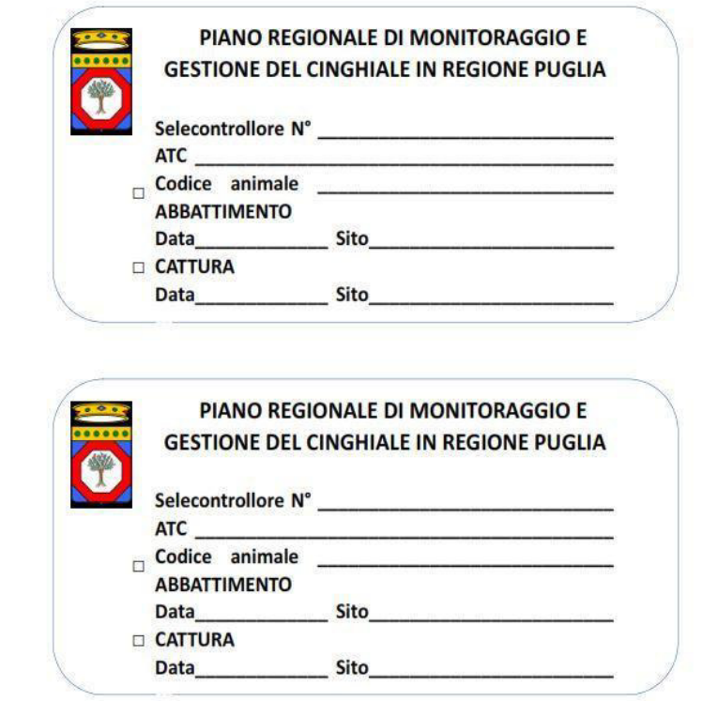
Autoconsumo
Etichetta identificativa degli animali abbattuti e catturati
BARI 11 OTTOBRE 2022

Slide 16
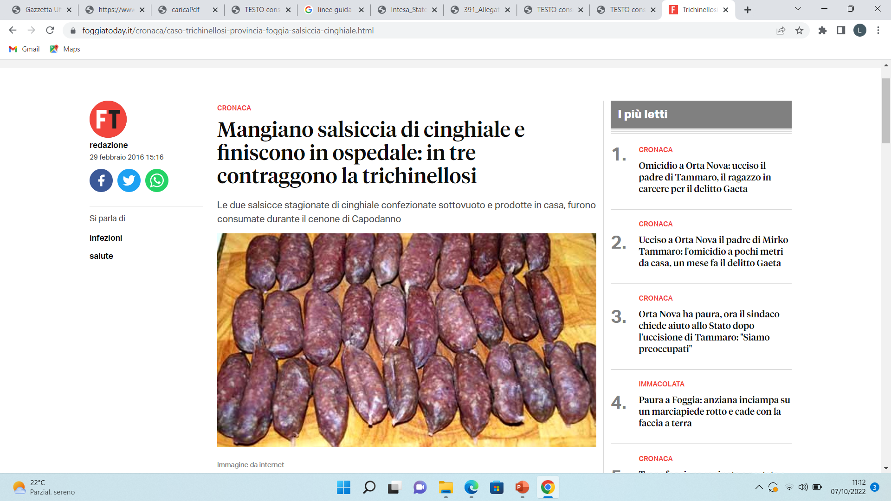
Autoconsumo
BARI 11 OTTOBRE 2022

Slide 17
Fornitura diretta di piccoli quantitativi
Intesa 34/CSR del 25 marzo 2021, concernente linee guida in materia di igiene delle carni di selvaggina selvatica
Ambito di applicazione del Reg. (CE) 178/2002, ma non nell’ambito del Reg. (CE) 853/2004
«… la cessione diretta, su richiesta del consumatore finale o dell’esercente un esercizio di commercio al dettaglio…Per piccola quantità di selvaggina abbattuta a caccia si intende un cinghiale/cacciatore/anno»
Nel caso in cui il cinghiale venga ceduto ad un Operatore del Settore Alimentare (OSA), la responsabilità di prendere contatto con la ASL per l’esecuzione dell’esame trichinoscopico, ricade su tale operatore. La cessione del cinghiale, al fine di garantirne la tracciabilità, è accompagnata dalla compilazione di apposita modulistica (MOD 01PRO11) da parte del cacciatore e dell’OSA destinatario della carcassa;
BARI 11 OTTOBRE 2022

Slide 18
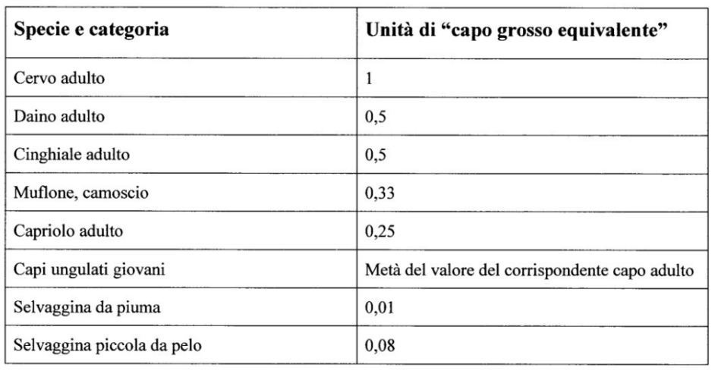
Fornitura diretta di piccoli quantitativi
Deliberazione della Giunta Regionale N. 1283 del 19/09/2022 : Recepimento Intesa 34/CSR del 25 marzo 2021, concernente linee guida in materia di igiene delle carni di selvaggina selvatica
Il piccolo quantitativo è definito come numero di carcasse corrispondenti a 2 unità/anno di «capo grosso equivalente» (CGE) secondo la tabella sottostante
BARI 11 OTTOBRE 2022

Slide 19
Fornitura diretta di piccoli quantitativi
Nel caso in cui il cinghiale venga ceduto ad un Operatore del Settore Alimentare (OSA), la responsabilità di prendere contatto con la ASL per l’esecuzione dell’esame trichinoscopico, ricade su tale operatore. La cessione del cinghiale, al fine di garantirne la tracciabilità, è accompagnata dalla compilazione di apposita modulistica (MOD 01PRO11) da parte del cacciatore e dell’OSA destinatario della carcassa;
Viene concordato con lo SVET B territorialmente competente ora e luogo per l’effettuazione dell’esame post mortem e per il prelievo del campione da sottoporre alla ricerca delle Trichine.
In ogni caso, fino a quando i campioni non sono stati analizzati da parte del laboratorio, le carni dei cinghiali sottoposti a prelievo per la ricerca di Trichine non possono essere destinate al consumo umano e verranno conservate in modo idoneo sotto la responsabilità del proprietario.
Lo SVET B comunica gli esiti al proprietario della carcassa. Allorché la carcassa sia ceduta nell’ambito della fornitura di piccoli quantitativi di carni di cinghiale abbattuti a caccia, il Veterinario della ASL territorialmente competente appone alle carni un bollo ad inchiostro blu conforme a quello descritto nel MOD 03PRO11.
BARI 11 OTTOBRE 2022

Slide 20
Fornitura diretta di piccoli quantitativi
DECRETO LEGISLATIVO 2 febbraio 2021, n. 32 Disposizioni per l'adeguamento della normativa nazionale alle disposizioni del regolamento (UE) 2017/625 ai sensi dell'articolo 12, comma 3, lettera g) della legge 4 ottobre 2019, n. 117
Art. 7
Tariffe per l'ispezione effettuata dal veterinario dell'Azienda sanitaria locale in caso di macellazione di animali fuori dal macello per autoconsumo e in caso di animali selvatici oggetto di attività venatoria per autoconsumo o per cessione diretta
Per l'ispezione effettuata dal veterinario dell'Azienda sanitaria locale in caso di animali selvatici oggetto di attività venatoria per autoconsumo o per cessione diretta, l'Azienda sanitaria locale applica, per ogni intervento richiesto, la tariffa forfettaria di cui all'allegato 2, sezione 9, lettera a), comprensiva dell'ispezione del primo animale e delle spese di viaggio. Per ogni animale successivo al primo, ispezionato nello stesso intervento, l'Azienda sanitaria locale applica la tariffa forfettaria di cui all'allegato 2, sezione 9, lettera b).
Ai fini del mantenimento del controllo della situazione epidemiologica sul territorio, nel caso di animali selvatici oggetto di attività venatoria o abbattuti nei piani di controllo, l'analisi per la ricerca delle Trichinelle è effettuata gratuitamente dall'Istituto zooprofilattico sperimentale.
BARI 11 OTTOBRE 2022

Slide 21
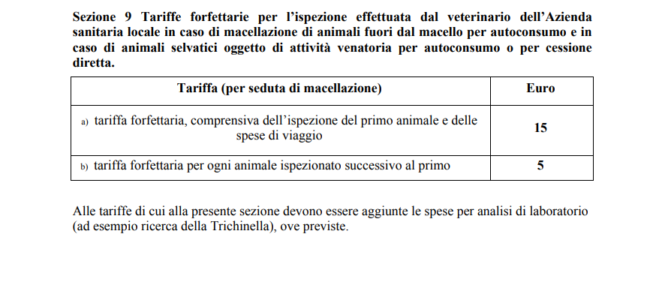
Fornitura diretta di piccoli quantitativi
DECRETO LEGISLATIVO 2 febbraio 2021, n. 32 Disposizioni per l'adeguamento della normativa nazionale alle disposizioni del regolamento (UE) 2017/625 ai sensi dell'articolo 12, comma 3, lettera g) della legge 4 ottobre 2019, n. 117
BARI 11 OTTOBRE 2022

Slide 22
Centro di raccolta di selvaggina cacciata e centro di lavorazione selvaggina
Deliberazione della Giunta Regionale N. 1283 del 19/09/2022 : Recepimento Intesa 34/CSR del 25 marzo 2021, concernente linee guida in materia di igiene delle carni di selvaggina selvatica
Centro di raccolta selvaggina cacciata: Stabilimento registrato ai sensi dell’art. 6 del regolamento (CE) 852/2004 destinato al deposito temporaneo della selvaggina abbattuta
Centro di lavorazione della selvaggina: stabilimento riconosciuto in cui la selvaggina e le carni della selvaggina sono preparate per essere immesse sul mercato e devono soddisfare i requisiti generali e specifici previsti in materia di igiene dai regolamenti (CE) n. 852/2004, n. 853/2004.
BARI 11 OTTOBRE 2022

Slide 23
Carcasse dei suidi selvatici
Obbligo di segnalazione
Chiunque, nell'ambito delle attività di attuazione dei Piani
regionali di cui all'articolo 1, dello svolgimento di attività
venatoria o boschiva, di coltivazione di fondi agricoli o in quanto coinvolto in un sinistro con cinghiali, rinviene esemplari di tale specie feriti o deceduti, segnala il rinvenimento immediatamente al servizio veterinario dell'ASL competente per territorio
LEGGE 7 aprile 2022, n. 29
Conversione in legge, con modificazioni, del decreto-legge 17 febbraio 2022, n. 9, recante misure urgenti per arrestare la diffusione della peste suina africana (PSA).
Fatto salvo quanto previsto dall' art. 3, comma 1, del
decreto-legge 17 febbraio 2022, n. 9, convertito, con modificazioni,
dalla legge 7 aprile 2022, n. 29 chiunque rinvenga esemplari di
cinghiali morti o moribondi deve segnalarlo immediatamente al
servizio veterinario della ASL territorialmente competente e deve
astenersi dal toccare, manipolare o spostare l'animale salvo diversa
indicazione del servizio veterinario stesso.
Ordinanza 4/2022 del Commissario straordinario della peste suina africana 28 giugno 2022. Indicazioni per l'attuazione delle misure di controllo ed eradicazione della peste suina africana.
BARI 11 OTTOBRE 2022

Slide 24
Smaltimento delle carcasse dei suidi selvatici
Ritrovamento di carcasse
La segnalazione da parte di persone del rinvenimento di carcasse di cinghiali o altri suidi selvatici in ambienti silvestri o in altri luoghi, al Servizio Veterinario locale comporta un'attività ispettiva in loco da parte di quest’ultimo.
Dopo i rilievi anatomopatologici e qualora le condizioni della carcassa lo consentano (non in avanzato stato di decomposizione), la stessa, o gli organi bersaglio prelevati, sono consegnati all’IZS competente per territorio per gli accertamenti per la PSA (oltre ad altri controlli, es. trichinosi). Tale attività verrà registrata sull’applicativo SINVSA.
Nel secondo caso, la carcassa viene raccolta da Ditta autorizzata e convenzionata che provvederà allo smaltimento a norma del Reg. Ce n° 1069/09
BARI 11 OTTOBRE 2022

Slide 25
Smaltimento delle carcasse dei suidi selvatici
Ritrovamento di carcasse
Oltre le carcasse, devono essere segnalati tutti i casi sospetti tra cui gli animali che durante l’attività venatoria presentano alterazioni del comportamento e perturbazioni dello stato generale. Per l’esecuzione di tale attività è, pertanto, fondamentale la stretta collaborazione tra i servizi veterinari territoriali e tutti gli altri soggetti che, a vario titolo, esercitano la propria attività sul territorio (Cacciatori, Guardie forestali, guardie venatorie, Cras, allevatori, etc…)
BARI 11 OTTOBRE 2022

Slide 26
Smaltimento delle carcasse dei suidi selvatici
Smaltimento delle carcasse nell’ambito di depopolamento selettivo in aree venabili
Nelle zone venabili, a rotazione, dando però priorità a quelle aree con una maggiore presenza di cinghiali, andranno organizzate giornate per il prelievo venatorio di selezione, utilizzando squadre di cacciatori opportunamente formati. Nell’ambito della zona individuata, dovrà essere identificata un’area, raggiungibile dai mezzi in dotazione alla Ditta incaricata dello smaltimento delle carcasse, che rappresenterà il punto di raccolta delle carcasse abbattute durante la seduta di caccia.
Tutti i cinghiali cacciati dovrebbero essere gestiti come potenzialmente infetti, il che significa che una serie completa di misure di biosicurezza fattibili e sostenibili devono essere applicate durante qualsiasi fase della caccia. L'intero corpo del cinghiale cacciato deve essere trasportato in sicurezza nel punto di raccolta ove si svolgeranno le operazioni di eviscerazione. Tale operazione si rende necessaria al fine di consentire lo smaltimento come SOA di Cat. 3 presso gli impianti disponibili sul territorio regionale pugliese, riducendo il materiale di Cat. 2 al solo pacchetto intestinale, che dovrà essere, dapprima stoccato presso Impianti di Magazzinaggio di Cat. 2 presenti sul territorio pugliese, per poter essere poi inoltrato ad Impianti di trasformazione o incenerimento di fuori Regione.
BARI 11 OTTOBRE 2022

Slide 27
Smaltimento delle carcasse dei suidi selvatici
Smaltimento delle carcasse nell’ambito di depopolamento selettivo in aree venabili
PUNTO DI RACCOLTA
Il punto di raccolta carcasse individuato deve essere facilmente riconoscibile e solo i responsabili dell’eviscerazione dell'animale devono utilizzarla. Dovrà essere presidiato dal Servizio Veterinario territorialmente competente che provvederà anche al prelievo dei campioni e verificherà che le operazioni di eviscerazione e soprattutto di lavaggio e disinfezione dell’area siano correttamente effettuate.
BARI 11 OTTOBRE 2022

Slide 28
Smaltimento delle carcasse dei suidi selvatici
Depopolamento selettivo in aree non venabili
Gli animali devono essere catturati attraverso apposite gabbie e chiusini. Prima dell’emergenza PSA, tale metodo è stato utilizzato nei Parchi nazionali della Regione Puglia, con traslocazione degli animali catturati in altri ambiti, rappresentate da aree di ripopolamento o aziende faunistico-venatorie. Al momento tale pratica non è più attuabile e pertanto occorre individuare altro destino per gli animali catturati
In attesa della realizzazione, in Puglia, di una filiera che prevede l’utilizzo di tali animali per la produzione di alimenti, l’unico destino è quello dell’abbattimento e smaltimento come sottoprodotti di origine animale ai sensi del Reg. ce n° 1069/09.
BARI 11 OTTOBRE 2022

Slide 29
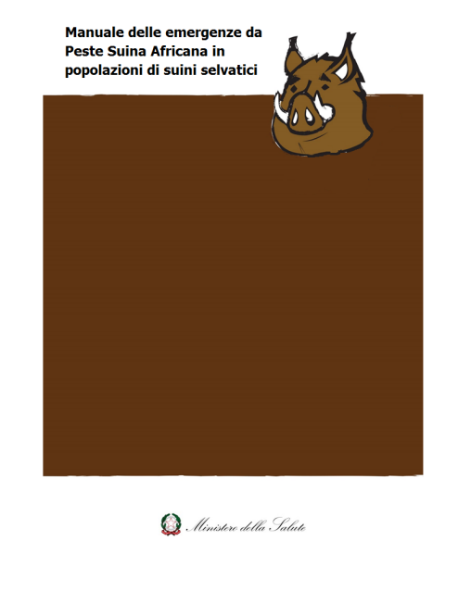
Smaltimento delle carcasse dei suidi selvatici
Depopolamento in caso di focolaio
Procedure disciplinate nel manuale delle emergenze della PSA nei selvatici
BARI 11 OTTOBRE 2022

Slide 30
GRAZIE PER L’ATTENZIONE

